Slide 1
AMSTELHAEGE
Mathemagicians
Puja Chandrikasingh, LUUK KLEIJ & RADMIR LEUSHUIS
Heurestieken – Semester 2, blok 5
18/05/2018

Slide 2
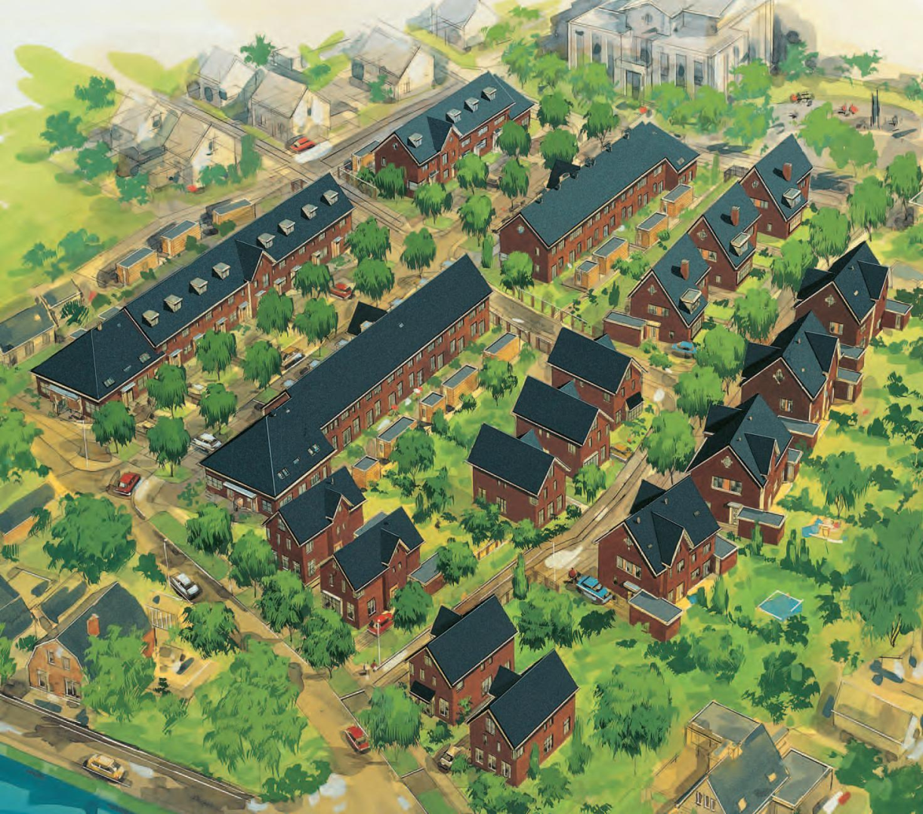
amstelhaege
160 bij 180 meter met 20% water
Winst maximaliseren
Verschillende mogelijkheden
20 huizen
40 huizen
60 huizen
Notes:
Een nieuwe woonwijk in de Duivendrechtse polder
Totale oppvervlakte 160m*180m=28800m²
Wij willen zoveel mogelijk winst maken
Dus wijk zo goed mogelijk indelen. Er zijn 3 versies: 20, 40 en 60 huizen
Er zijn drie types (volgende dia)

Slide 3
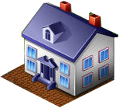


amstelhaege
Eengezinswoning
60%
€285 000
2 meter minimale vrijstand
Bungalow
25%
€399 000
3 meter minimale vrijstand
Maison/Villa
15%
€610 000
6 meter minimale vrijstand
Notes:
Beschrijf drie types
Hoe groter, hoe meer het oplevert. Maar het aantal staat dus vast.
Toch winst max want voor elke extra meter vrijstand krijg je een waarde vermeerdering

Slide 4
Winst
Vrijstand
Prijsverbetering per extra meter vrijstand:
Eengezinswoning: 3%
Bungalow: 4%
Villa: 6%
Notes:
Vrijstand is kleinste afstand tot dichtstbijzijnde andere woning in de wijk. Muur tot muur.
Voor elk type andere prijsverbetering…
Wij hebben ervoor gekozen om alle vrijstand binnen de kaart te laten vallen. Want om de wijk heen zijn misschien andere wijken met huizen mss aan de rand.
DUS wij gaan wijk indelen zdd winst max, door aantal meters vrijstand te veranderen.

Slide 5
inhoud
Toestandsruimte
Algoritmes en heuristieken
Voorlopige conclusie
Notes:
Verdere opbouw presentatie…

Slide 6
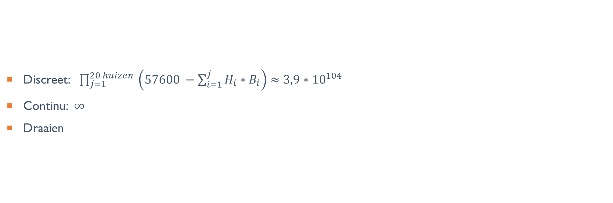
Toestandsruimte
Discreet: $\prod_{j=1}^{20 huizen}{ \left(57600 −\sum_{i=1}^{j}{H_{i}∗B_{i}}\right)≈3,9∗{10}^{104} }$
Continu: $∞$
Draaien

Slide 7
Toestandsruimte | Upper & lower bounds
Lower bound = makkelijk
Upper bound?
HUIS
Min Extra
Totaal

Slide 8
Toestandsruimte | Upper & lower bounds
HUIS
HUIS
HUIS
Onderschatting aantal $m^{2}$ = overschatting aantal $m$ = overschatting winst

Slide 9
Toestandsruimte | Upper & lower bounds
 | Lower bound | Upper bound
 |  | Extra winst | Totale winst
20 huizen | € 7.245.000,00 | € 9.492.145,18 | € 16.737.145,18
40 huizen | € 14.490.000,00 | € 11.236.621,11 | € 25.726.621,11
60 huizen | € 21.735.000,00 | € 11.686.049,46 | € 33.421.049,46

Slide 10
Algoritmes & heuristieken
Random
Hill Climbing: zuiver en stochastisch
Simulated annealing
Combi
Min-Max (greedy)
Brute force

Slide 11
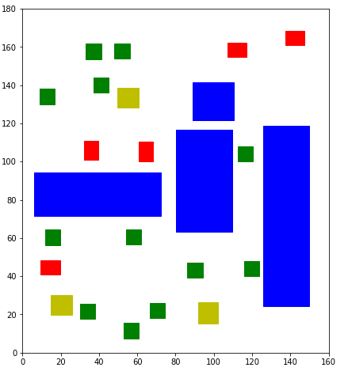
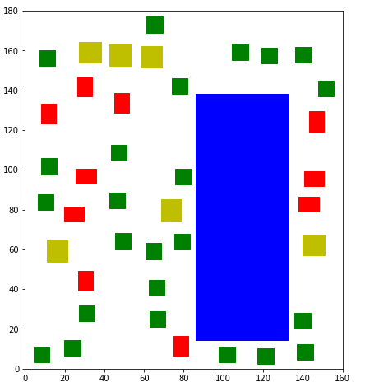
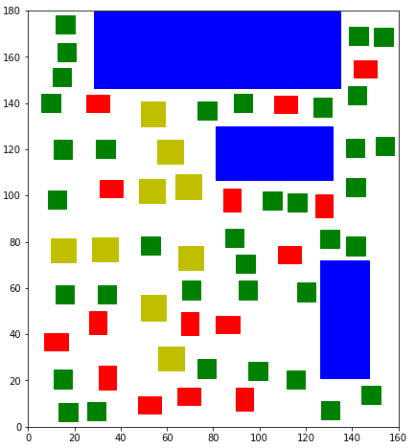
Random
20 huizen
40 huizen
60 huizen

Slide 12
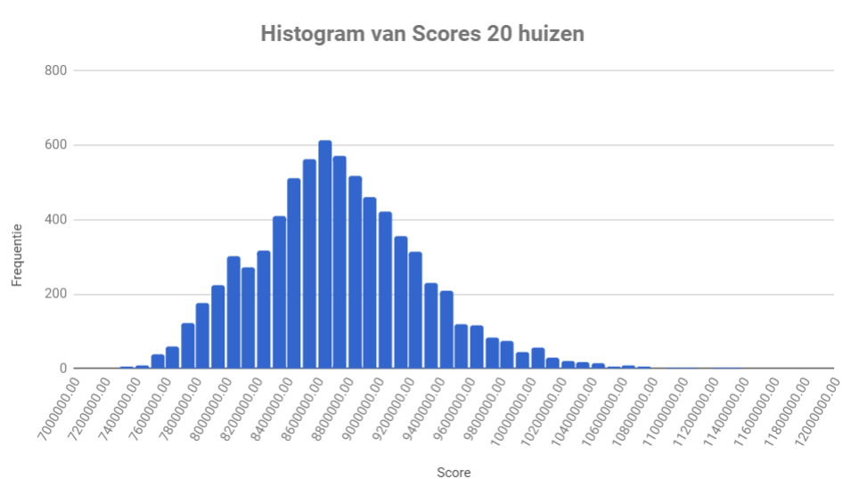
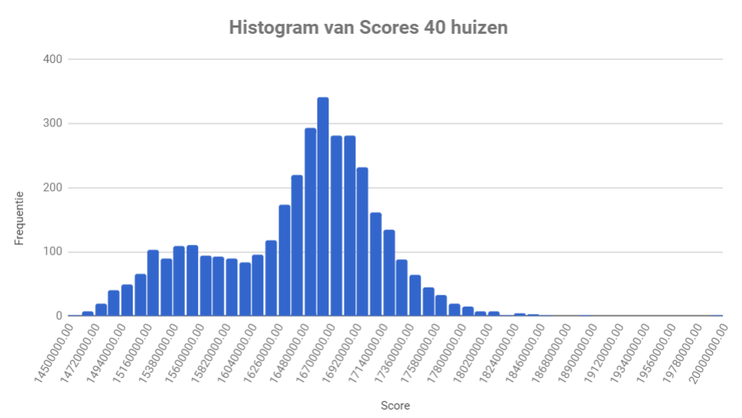
Random
€8 740 009
€16 422 647

Slide 13
Hill Climbing: zuiver en stochastisch
Kies huis en stapgrootte
Accepteer verbetering
Stochastisch is sneller

Slide 14
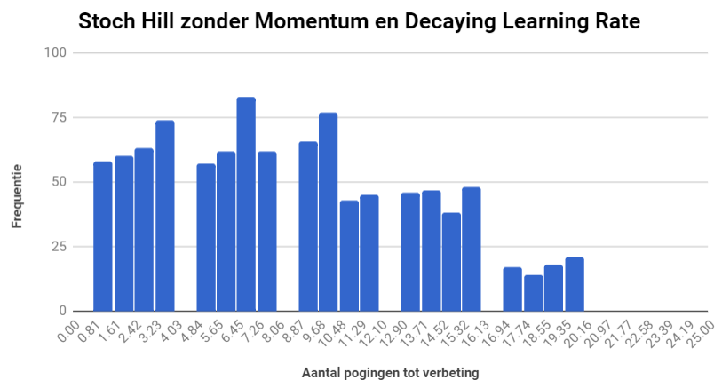
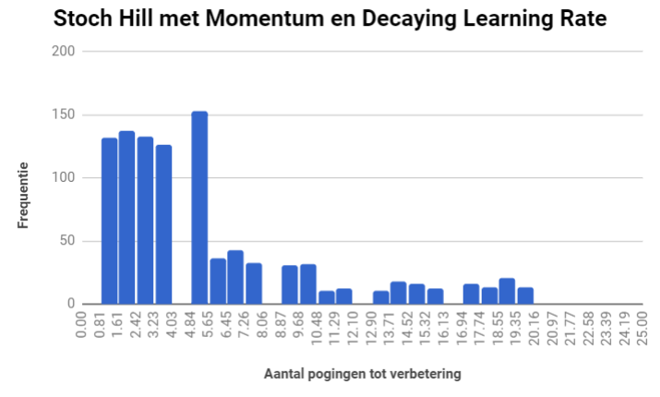
Heuristiek
$Stap= α+β+ε$

Slide 15

Simulated annealing
Accepteer verslechteringen:
Acceptatie kans = $e^{\frac{verbetering}{temperatuur bij n}}$
Temperatuur:
Lineair
Exponentieel

Slide 16
combi
Lokaal maximum
Vind door (maximaal) N keer stochastische hill climbing
Eruit door N keer simulated annealing
Notes:
Onthoudt in elke sim ann stap wat max was dus uiteindelijk geen verslechtering

Slide 17
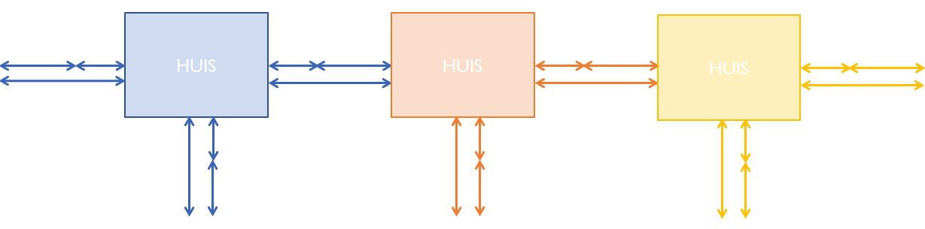
Min-max (greedy)
Minimaliseer totaal verschil ‘optimale’ vrijstand en huidige vrijstand
Maximaliseer winst met combi

Slide 18
DISCRETE Brute force
Veel proberen
Vergelijking

Slide 19
Voorlopige conclusie
Combi of min-max lijkt het beste in onze case
Brute force te veel tijd
Zijn nu bezig met vergelijkingen, dus dat komt nog

